Slide 1



Chào mừng các em đến tiết học
Môn: Đạo đức
Lớp: 1C
Giáo viên: Nguyễn Thị Mai Hương
Trường Tiểu học Quốc Tuấn

Slide 2
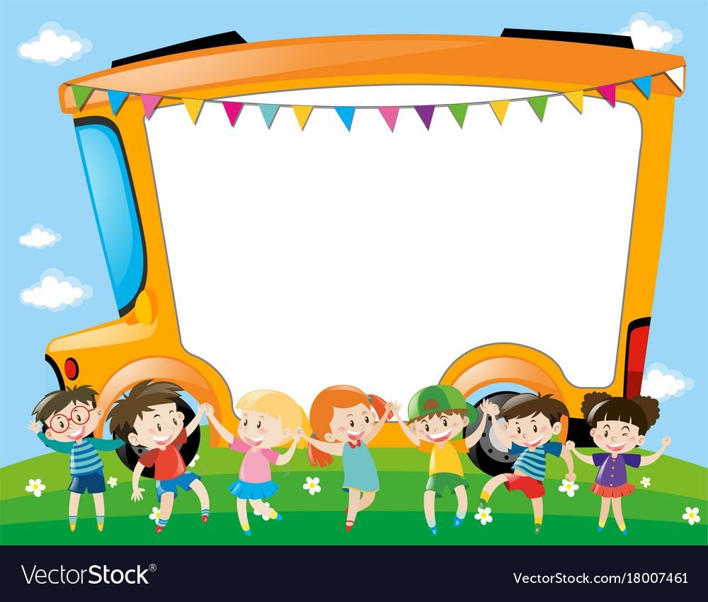
Bài 7
QUAN TÂM CHĂM SÓC ÔNG BÀ

Slide 3

Khởi động
Bài hát: “Cháu yêu bà”

Slide 4

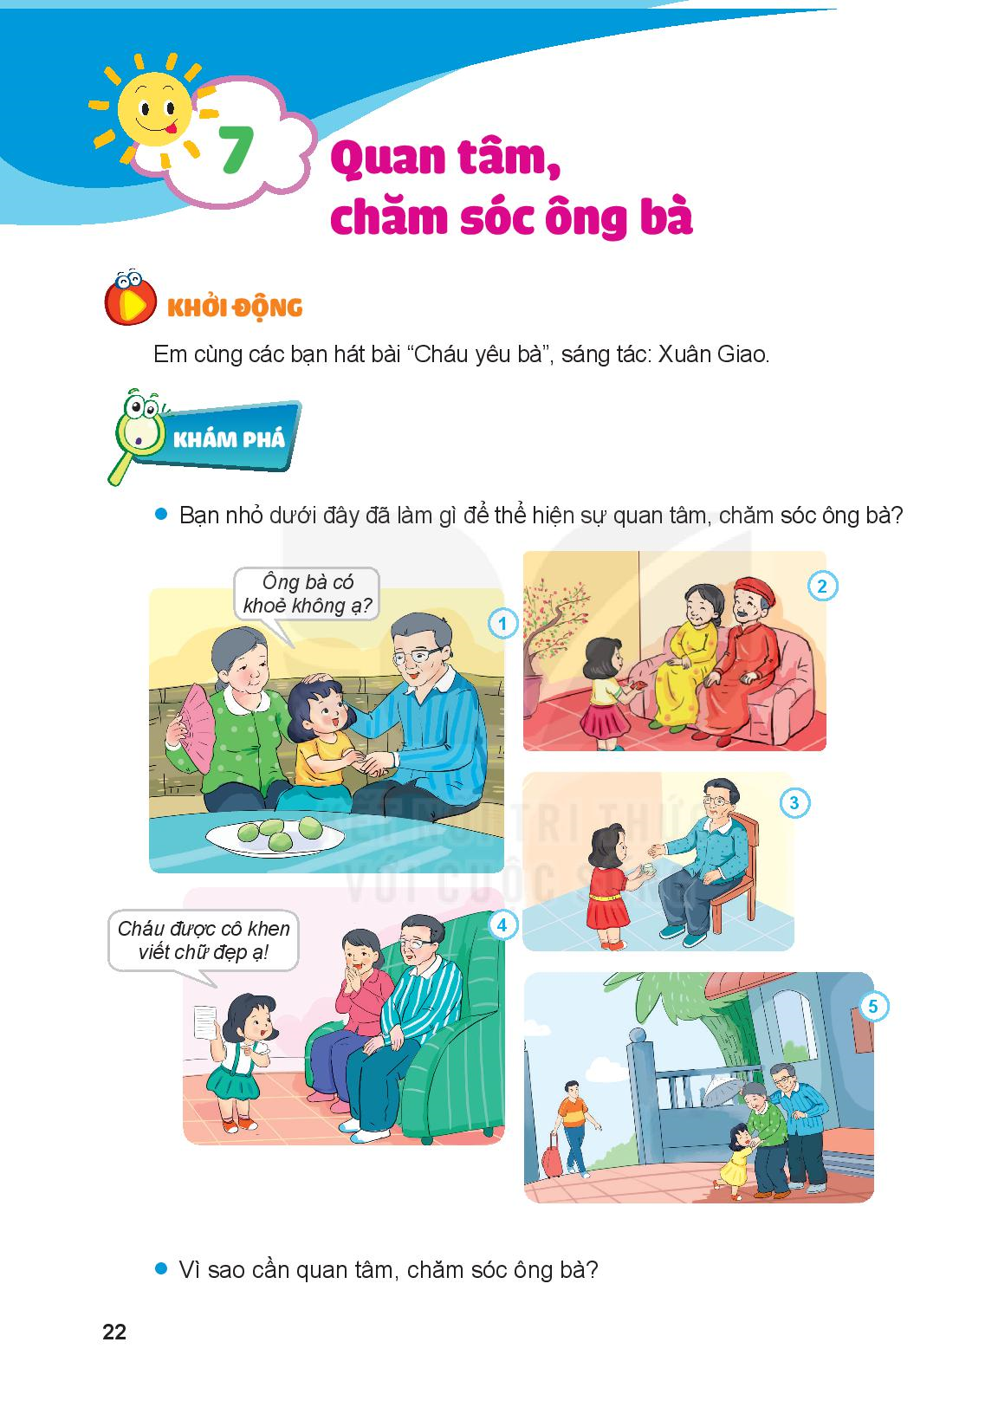
Khám phá
Bạn nhỏ dưới đây làm gì để thể hiện sự quan tâm,
chăm sóc ông bà?

Slide 5
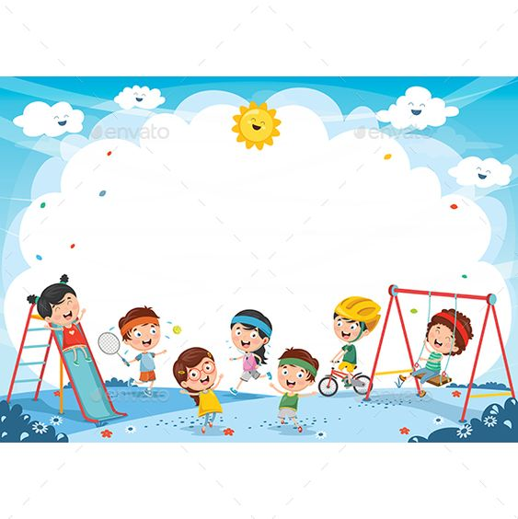
Khám phá
Vì sao em cần quan tâm , chăm sóc ông bà?

Slide 6
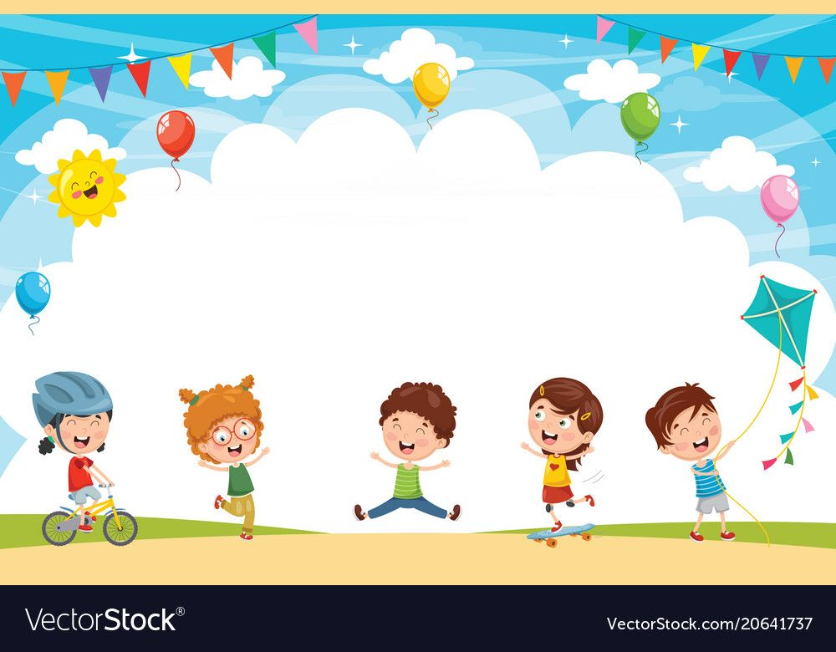
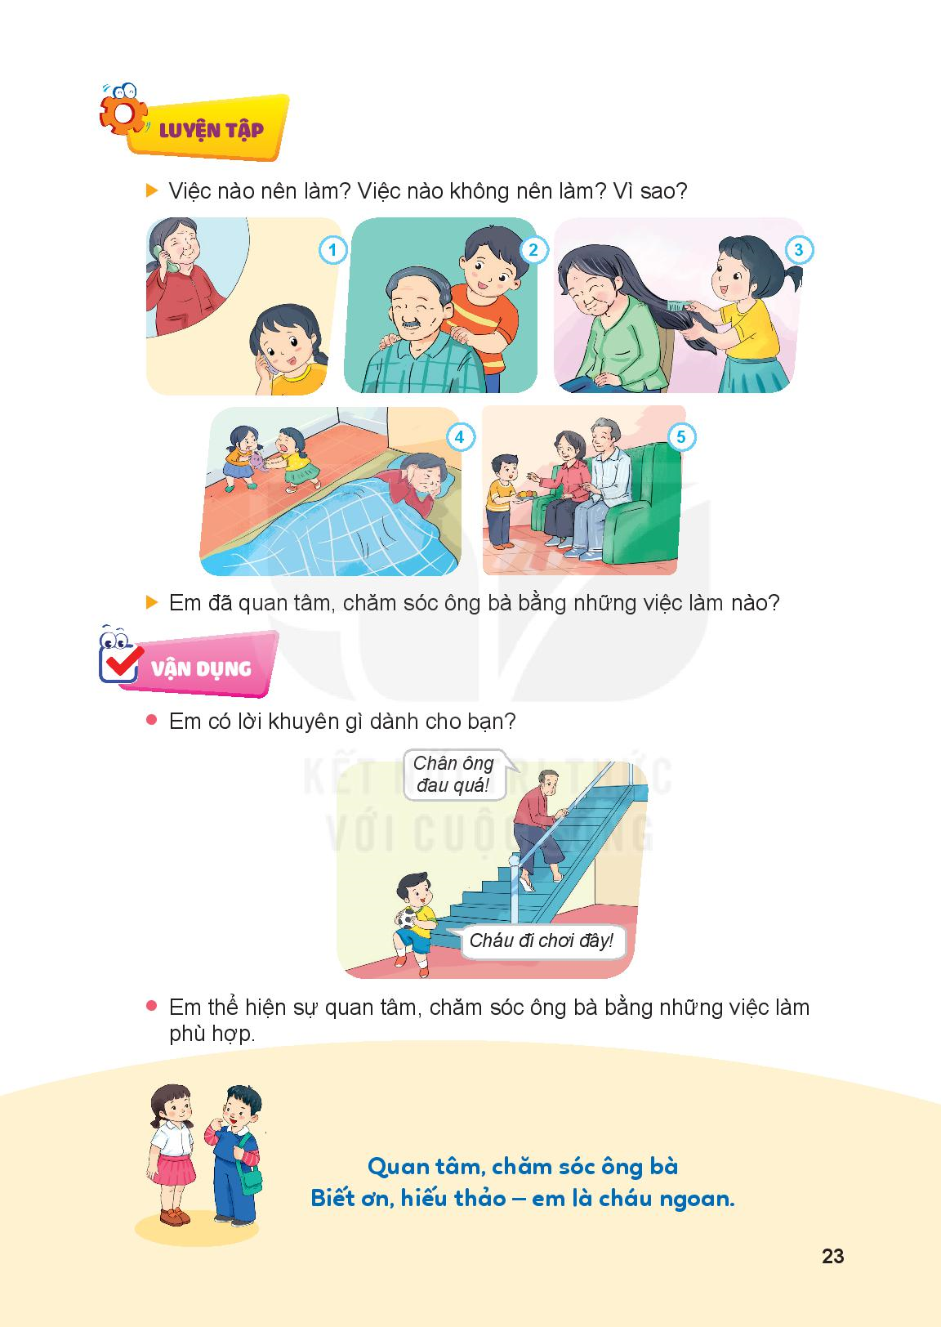
Luyện tập
Việc nào nên làm? Việc nào không nên làm? Vì sao?

Slide 7
Luyện tập
Em đã quan tâm, chăm sóc ông bà bằng những
việc làm nào?

Slide 8
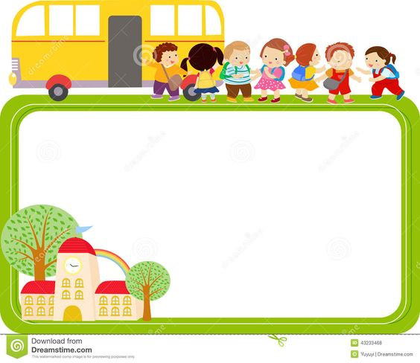
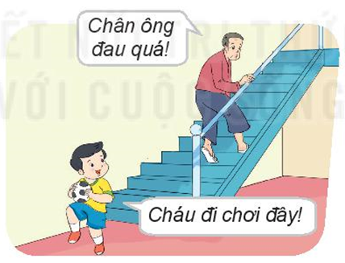
Vận dụng
Em có lời khuyên gì dành cho bạn?

Slide 9
Vận dụng
Em thể hiện sự quan tâm, chăm sóc ông bà bằng những việc làm phù hợp.

Slide 10


Vận dụng
Quan tâm, chăm sóc ông bà
Biết ơn, hiếu thảo- em là cháu ngoan.

Slide 11


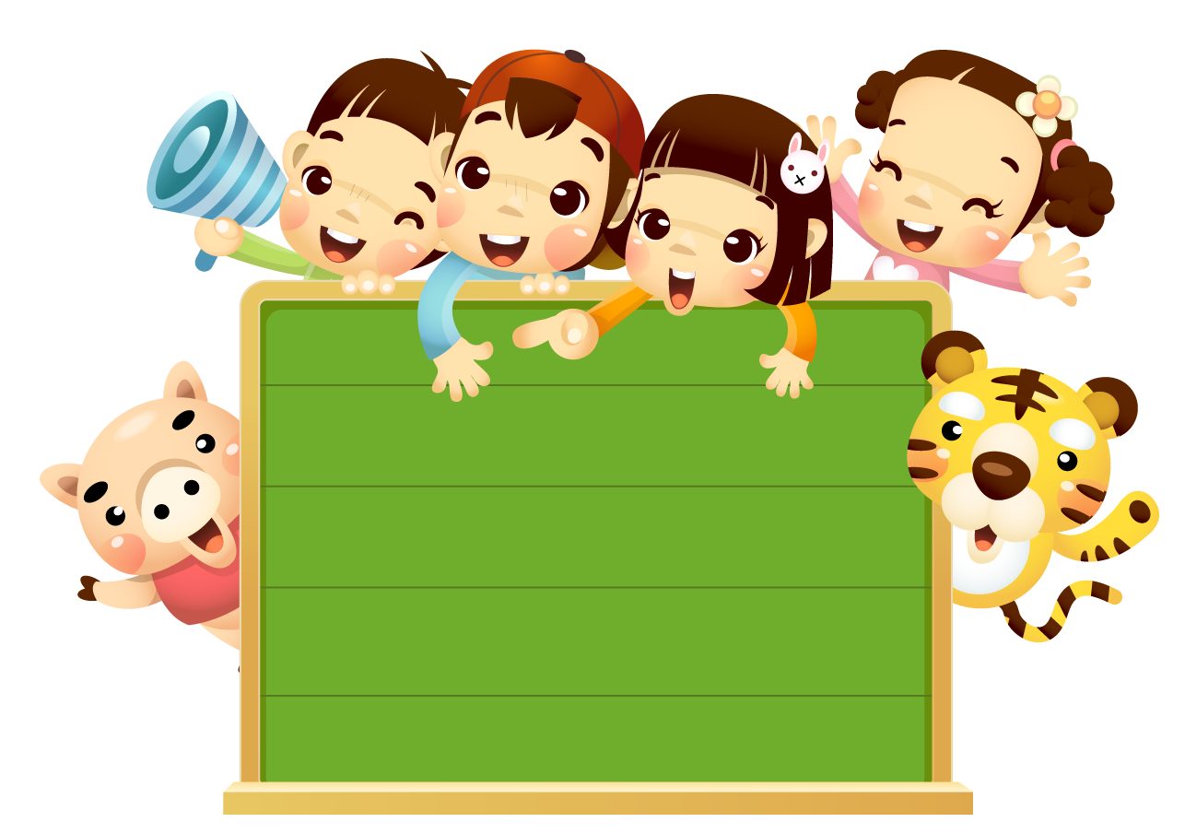




Củng cố dặn dò

